Slide 1


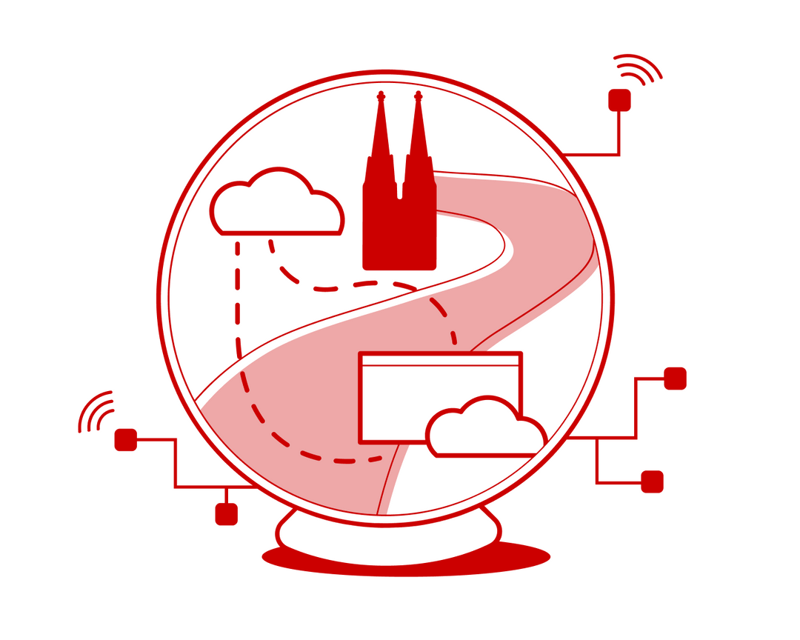
Waternet
Dezentrales Gewässermonitoring
Frédéric Florack, Rebecca Reintjes

Slide 2

Das Projekt
Ist bei Jugend hackt Köln entstanden, eine Präsentation mit Vorstellung eines Prototypen hat dort stattgefunden.
Eine Aufzeichnung der Präsentation lässt sich hier finden:
https://jugendhackt.org/video/waternet/

